Slide 1

МБДОУ «Детский сад № ….
Утверждаю:
Заведующий МБДОУ
«Детский сад № …»
___________Ф.И.О. заведующего
Приложение к приказу
№______от________20___г.
ПАСПОРТ
ДЕТСКОЙ ИГРОВОЙ
ПЛОЩАДКИ
ГРУППЫ № 1

Slide 2

МБДОУ «Детский сад № ….»
Утверждаю:
Заведующий МБДОУ
«Детский сад № …»
___________Ф.И.О.заведующего.
Приложение к приказу
№______от________20___г.
ПАСПОРТ
ДЕТСКОЙ ИГРОВОЙ
ПЛОЩАДКИ
ГРУППЫ № 3

Slide 3

МБДОУ «Детский сад № ……
Утверждаю:
Заведующий МБДОУ
«Детский сад № ….»
___________Ф.И.О.заведующего.
Приложение к приказу
№______от________20___г.
ПАСПОРТ
ДЕТСКОЙ ИГРОВОЙ
ПЛОЩАДКИ
ГРУППЫ № 4

Slide 4

МБДОУ «Детский сад № ……
Утверждаю:
Заведующий МБДОУ
«Детский сад № …..»
___________Ф.И.О.заведующего.
Приложение к приказу
№______от________20___г.
ПАСПОРТ
ДЕТСКОЙ ИГРОВОЙ
ПЛОЩАДКИ
ГРУППЫ № 5

Slide 5

МБДОУ «Детский сад № …..
Утверждаю:
Заведующий МБДОУ
«Детский сад № ….»
_________Ф.И.О.заведующего.
Приложение к приказу
№______от________20___г.
ПАСПОРТ
ДЕТСКОЙ ИГРОВОЙ
ПЛОЩАДКИ
ГРУППЫ № 6

Slide 6

МБДОУ «Детский сад № …
Утверждаю:
Заведующий МБДОУ
«Детский сад № …»
___________Ф.И.О.заведующего
Приложение к приказу
№______от________20___г.
ПАСПОРТ
ДЕТСКОЙ ИГРОВОЙ
ПЛОЩАДКИ
ГРУППЫ № 7

Slide 7

МБДОУ «Детский сад № ……
Утверждаю:
Заведующий МБДОУ
«Детский сад № ….»
___________Ф.И.О.заведующего.
Приложение к приказу
№______от________20___г.
ПАСПОРТ
ДЕТСКОЙ ИГРОВОЙ
ПЛОЩАДКИ
ГРУППЫ № 8

Slide 8

МБДОУ «Детский сад № ….
Утверждаю:
Заведующий МБДОУ
«Детский сад № …»
___________Ф.И.О.заведующего.
Приложение к приказу
№______от________20___г.
ПАСПОРТ
ДЕТСКОЙ ИГРОВОЙ
ПЛОЩАДКИ
ГРУППЫ № 9

Slide 9

МБДОУ «Детский сад № …..
Утверждаю:
Заведующий МБДОУ
«Детский сад № …»
___________Ф.И.О.заведующего.
Приложение к приказу
№______от________20___г.
ПАСПОРТ
ДЕТСКОЙ ИГРОВОЙ
ПЛОЩАДКИ
ГРУППЫ № 11

Slide 10

МБДОУ «Детский сад № ….
Утверждаю:
Заведующий МБДОУ
«Детский сад № …»
___________Ф.И.О.заведующего.
Приложение к приказу
№______от________20___г.
ПАСПОРТ
ДЕТСКОЙ ИГРОВОЙ
ПЛОЩАДКИ
ГРУППЫ № 12
ПАСПОРТ
ДЕТСКОЙ ИГРОВОЙ
ПЛОЩАДКИ
ГРУППЫ №

Slide 11
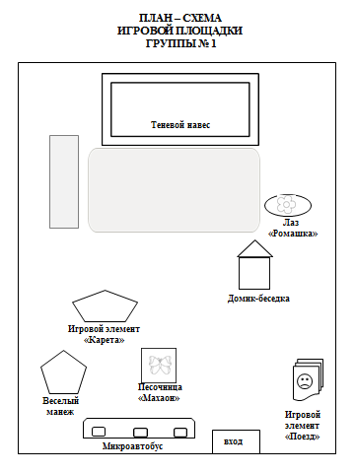

Slide 12
